Slide 1
Varistor và cách sử dụng hợp lý
1. Cơ bản về varistor
2. Sử dụng varistor

Slide 2
1. Cơ bản về varistor
1.1. Khái niệm cơ bản
Đặc điểm chính của varistor là nó có điện trở cao varistor (variable resistor) không dân điện, khi điện áp thấp được đặt trên chúng nhưng đối với điện áp cao hơn thì điện trở giảm nhanh, làm cho varistor dẫn điện. Kết quả là chúng có thể được sử dụng để bảo vệ đột biến điện áp.
Varistor oxit gốm / kim loại: Dạng varistor này được sử dụng rộng rãi nhất và nó là dạng thường được nhắc đến khi dùng thuật ngữ varistor. Varistor có hai chiều và dựa trên một oxit gốm hoặc kim loại. Kết quả là dạng thiết bị này thường được gọi là varistor oxit kim loại, hay MOV.
Diode varistor: Kiểu cấu trúc này sử dụng một đặc tính diode để cung cấp điện trở thay đổi. Nếu chỉ sử dụng một diode, thì nó chỉ hoạt động theo một hướng, nhưng điốt mắc đối đầu được sử dụng để cung cấp các thuộc tính thay đổi điện trở hai chiều. Khi sử dụng điốt thông thường làm chức năng bảo vệ, chúng thường không được gọi là varistors.

Slide 3
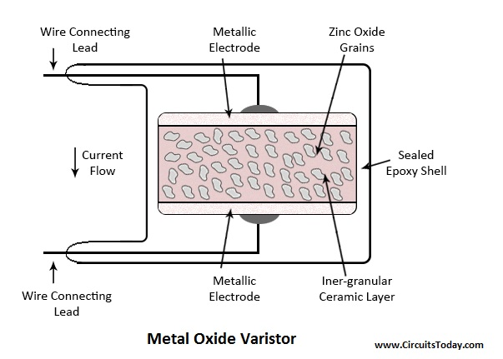
1. Cơ bản về varistor
1.2 Cấu tạo
Như trong hình 1.1, MOV trông rất giống với tụ đĩa gốm và có một số điểm tương đồng trong cấu trúc. MOV có hai tấm hình đĩa song song giống như một tụ gốm nhỏ, nhưng vật liệu gốm giữa các tấm MOV được tẩm bằng các hạt nhỏ của một oxit kim loại như oxit kẽm (ZnO) và (với số lượng nhỏ hơn nhiều) khác với oxit kim loại như oxit coban (CoO) hoặc oxit mangan (MnO) hay silicon carbide, SiC.

Slide 4
1. Cơ bản về varistor
1.1. Khái niệm cơ bản
Đặc điểm chính của varistor là nó có điện trở cao varistor (variable resistor) không dân điện, khi điện áp thấp được đặt trên chúng nhưng đối với điện áp cao hơn thì điện trở giảm nhanh, làm cho varistor dẫn điện. Kết quả là chúng có thể được sử dụng để bảo vệ đột biến điện áp.
Varistor oxit gốm / kim loại: Dạng varistor này được sử dụng rộng rãi nhất và nó là dạng thường được nhắc đến khi dùng thuật ngữ varistor. Varistor có hai chiều và dựa trên một oxit gốm hoặc kim loại. Kết quả là dạng thiết bị này thường được gọi là varistor oxit kim loại, hay MOV.
Diode varistor: Kiểu cấu trúc này sử dụng một đặc tính diode để cung cấp điện trở thay đổi. Nếu chỉ sử dụng một diode, thì nó chỉ hoạt động theo một hướng, nhưng điốt mắc đối đầu được sử dụng để cung cấp các thuộc tính thay đổi điện trở hai chiều. Khi sử dụng điốt thông thường làm chức năng bảo vệ, chúng thường không được gọi là varistors.

Slide 5
1. Cơ bản về varistor
1.3 Phân loại
1. Varistor silicon carbide: Như có thể đoán từ chính cái tên, thân của Varistor được làm từ Silicon carbide (SiC). Nó đã được sử dụng rộng rãi một thời, trước khi MOV mới xuất hiện trên thị trường. Bây giờ chúng được sử dụng mạnh mẽ trong các ứng dụng công suất cao, điện áp cao. Tuy nhiên, họ vẽ một dòng dự phòng đáng kể và đây là nhược điểm lớn của loại Varistor này. Do đó, một khe hở nối tiếp là cần thiết để hạn chế mức tiêu thụ điện dự phòng.
2. Varistor oxit kim loại (MOV): Vì Varistors SiC có một số nhược điểm nghiêm trọng, một loại Varistors khác, Varistors oxit kim loại đã được phát triển. Nó cung cấp bảo vệ tạm thời điện áp rất tốt và hiện đang khá phổ biến.

Slide 6
1. Cơ bản về varistor
1.4 Ký hiệu

Slide 7
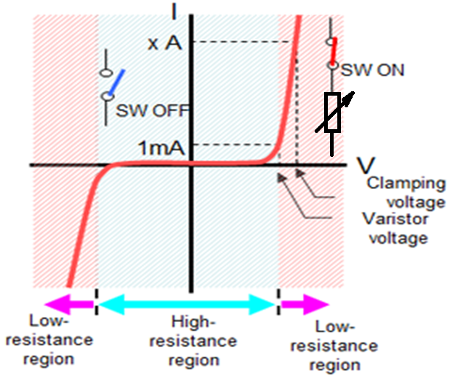
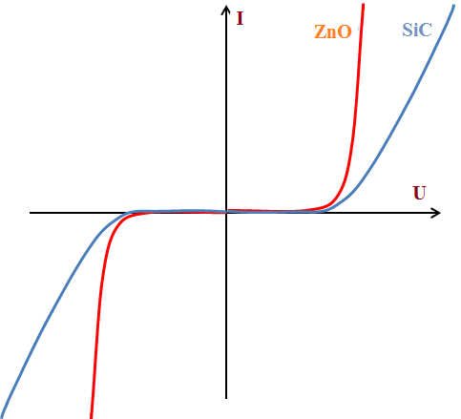
1. Cơ bản về varistor
1.5 Đặc tính
Thay đổi trạng thái điện trở
Đặc tính khác nhau của các loại varistor khác nhau

Slide 8
1. Cơ bản về varistor
1.6 Hoạt động
Varistor oxit kim loại (MOV) và silic cacbua hoạt động vì ranh giới hạt giữa các hạt của vật liệu đóng vai trò là các mối nối PN nhỏ. Toàn bộ phần tử nhỏ hoạt động như thể nó là một khối lớn các điốt nhỏ nối tiếp và song song. Khi một điện áp thấp được đặt vào, dòng điện rất nhỏ do các tiếp giáp bị phân cực ngược và dòng điện là dòng rò. Khi có sự đột biến điện áp xuất hiện trên thiết bị vượt quá điện áp kẹp, điốt gặp sự cố thác và dòng điện lớn có thể chạy qua thiết bị.
Lưu ý: Varistors chỉ thích hợp cho các xung trong thời gian ngắn, và chúng không phù hợp để xử lý các xung dài hạn

Slide 9
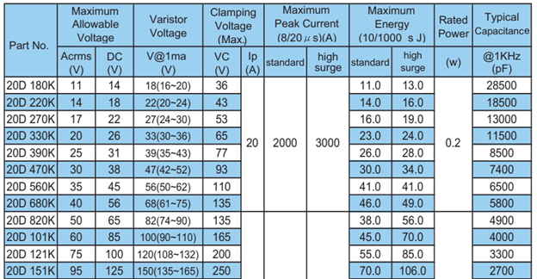
1. Cơ bản về varistor
1.7 Thông số
Ví dụ bảng thông số

Slide 10
1. Lựa chọn vật liệu lõi
1.7 Thông số
1.7.1. Điện áp varistor:
Điện áp varistor là điện áp trên varistor khi dòng điện 1 mA chạy qua. Nó không có ý nghĩa đặc biệt nhưng thường được sử dụng để tham khảo tiêu chuẩn thực tế trong việc lựa chọn varistors.
Điện áp này được xác định là điện áp khi có dòng chạy qua varistor bằng 1mA.

Slide 11
1. Cơ bản về varistor
1.7 Thông số
1.7.3. Điện áp kẹp:
Như chí ra trên hình 1.3a đặc tính varistor chuyển từ vùng điện trở lớn sang vùng điện trở nhỏ khi dòng điện lớn hơn 1 mA (các data sheet thường cho giá trị này). Mỗi varistor có đường đặc tính khác nhau (hình trên), nên điện trở sẽ thay đổi không giống nhau trong vùng điện áp cao này.
Trong data sheet thường cho giá trị điện áp kẹp và nó được hiểu là giá trị điện áp khi dòng điện rất lớn. Hay nói cách khác đây là điện áp đặc trưng bằng dòng điện lớn chạy qua varistor. Và nhiều người thường hiểu nhầm là đến giá trị điện áp này varistor mới dẫn và mới tiêu tán năng lượng. Đó là một sai lầm. Ví dụ với varistor 471K (bảng 2) điện áp kẹp là 775V nhưng varistor đã dẫn khi điện áp đạt 470V (423 – 517) V, và đã tiêu tán năng lượng từ giá trị điện áp này trở lên.

Slide 12
1. Cơ bản về varistor
1.7 Thông số
1.7.4. Dòng điện cực đại:
Dòng điện ngắn hạn - đặc biệt là khi gây ra bởi quá điện áp - được gọi là dòng sốc (surge) hoặc tạm thời.

Slide 13
1. Cơ bản về varistor
1.7 Thông số
1.7.5. Năng lượng xung tối đa:
Đây là năng lượng tối đa của một xung, được biểu thị bằng Joules mà thiết bị có thể tiêu tán. Năng lượng định mức cho varistor thường được xác định bằng cách sử dụng xung quá độ tiêu chuẩn (8/20, 10/1000). Quá độ điện áp được biểu thị theo định dạng x / y trong đó x là thời gian quá độ xung và y là thời gian để đạt được một nửa giá trị đỉnh của nó. Các định dạng điển hình là 8/20 và 10/1000.
Giá trị này được quyết định bởi kích thước của varistor, chẳng hạn đường kính varistor, kích thước lớn năng lượng nhiều sẽ chịu được số lần đánh xung cao hơn.

Slide 14
1. Cơ bản về varistor
1.7 Thông số
1.7.6 Hấp thụ năng lượng tối đa
Dòng điện xung đột biến có thời gian tương đối dài là cần thiết để kiểm tra khả năng hấp thụ năng lượng tối đa. Một sóng hình chữ nhật 2 ms theo tiêu chuẩn IEC 60060 (hình 1.5) thường được sử dụng cho thử nghiệm này.
Do đó, trong các bảng sản phẩm, mức hấp thụ năng lượng tối đa được xác định cho dòng tăng đột biến là 2 ms.

Slide 15
1. Cơ bản về varistor
1.7 Thông số
1.7.7. Tổn hao công suất
Nếu các varistor được chọn theo điện áp hoạt động tối đa cho phép, thì công suất tiêu tán sẽ không đáng kể.
Tuy nhiên, phải tính đến mức tiêu thụ năng lượng tối đa định mức nếu varistor không đủ thời gian để hạ nhiệt giữa một số xung xảy ra trong một khoảng thời gian cách ly xác định.
Sự tiêu hao năng lượng thực tế của một varistor bao gồm sự tiêu hao cơ bản P₀ gây nên bởi điện áp hoạt động và, có thể, trung bình của sự hấp thụ năng lượng định kỳ. Nếu các varistor được chọn từ các bảng sản phẩm phù hợp với điện áp hoạt động tối đa cho phép, P₀ sẽ không đáng kể

Slide 16
1. Cơ bản về varistor
1.7 Thông số
1.7.8 Điện dung
Data sheet của sản phẩm công bố giá trị điện dung điển hình ở 1 kHz.
Các giá trị được lập bảng cho thấy các varistor loại hoạt động giống như các tụ điện với chất điện môi ZnO.
Điện dung tăng tỷ lệ thuận với diện tích đĩa (và do đó khả năng xử lý hiện tại) và giảm tỷ lệ với khoảng cách của các điện cực, tức là nó giảm khi tăng mức độ bảo vệ.

Slide 17
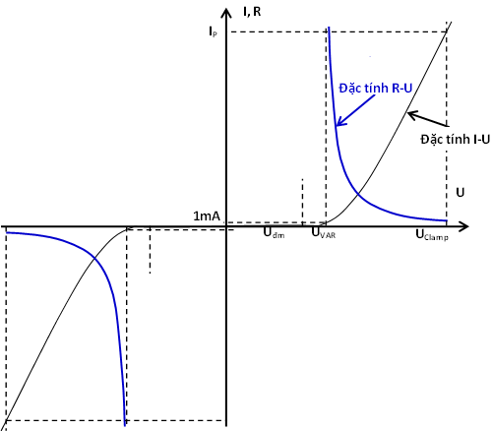
1. Cơ bản về varistor
1.8 Trở kháng tĩnh thay đổi theo điện áp
Điện trở gần 0 chỉ theo thành phần điện áp cao lớn hơn điện áp kẹp. Không phải ngắn mạch nguồn
Hình 1.7. Đặc tính I-U và R-U của varistor

Slide 18
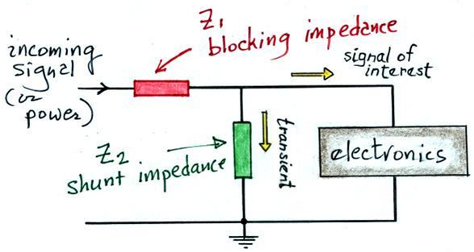
2. Sử dụng varistor
2.1 Nguyên tắc bảo vệ xung điện áp thoáng qua

Slide 19
2. Sử dụng varistor
2.1 Nguyên tắc bảo vệ xung điện áp thoáng qua
Khi có tín hiện (điện áp) cao thoáng qua, trở kháng chặn Z₁ phải có trở kháng cao đối với tín hiệu thoáng qua để ngăn không cho nó tiếp cận với thiết bị điện tử. Shunt Z₂ có trở kháng thấp và sẽ chuyển hướng tín hiệu thoáng qua xuống đất.
Đối với tín hiệu quan tâm (tín hiệu hay điện áp làm việc), Z₁ cần có giá trị trở kháng thấp. Z₁ có thể sử dụng một cuộn cảm nếu tín hiệu đến có tần số thấp (ví dụ công suất 60 Hz) và khi muốn chặn các quá độ tần số cao. Nếu tín hiệu đến là tần số cao, Z₁ là một tụ điện sẽ chặn các quá độ tần số thấp.
Trở kháng shunt Z₂ sẽ có giá trị trở kháng cao cho tín hiệu quan tâm. Chẳng hạn, đối với điện áp làm việc trở kháng này vô cùng lớn.

Slide 20
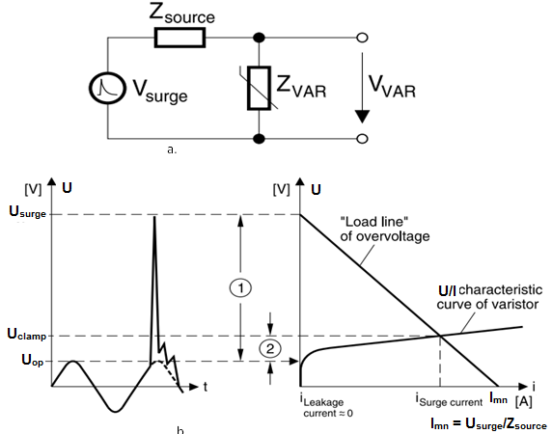
2. Sử dụng varistor
2.2 Bảo vệ bằng Varistor
2.2.1 Nguyên tắc bảo vệ và trở kháng đặc trưng
2.2 Bảo vệ bằng Varistor
2.2 Bảo vệ bằng Varistor
Giá trị điện áp hạn chế của varistor không như nhau ở các xung điện áp

Slide 21
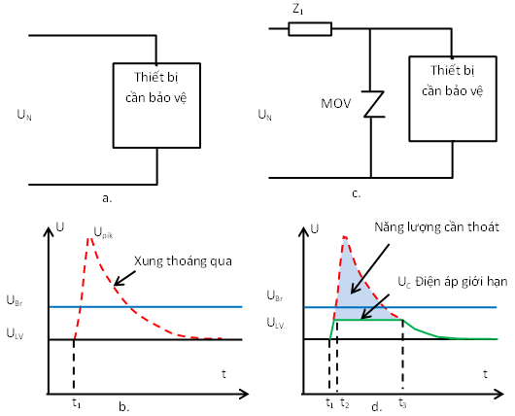
2. Sử dụng varistor
2.2 Bảo vệ bằng Varistor
2.2.2 Minh họa hoạt động bảo vệ của varistor

Slide 22
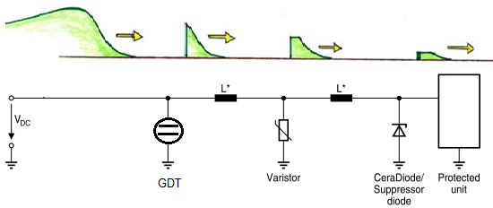
2. Sử dụng varistor
2.3 Sơ đồ bảo vệ đầy đủ
Lưu ý: Khi GDT Gas dẫn, có dòng hồ quang sẽ có điện áp hai cực bằng điện áp hồ quang, chứ không phải điện áp clamp như varistor và diode zener

Slide 23
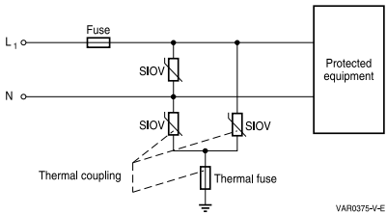
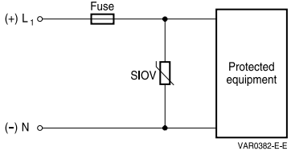
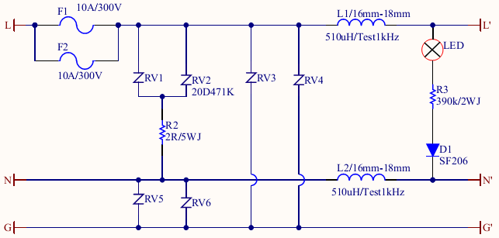
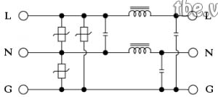
2. Sử dụng varistor
2.4 Sơ đồ bảo vệ quá áp thường gặp

Slide 24
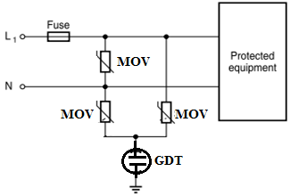
2. Sử dụng varistor
2.4 Sơ đồ bảo vệ quá áp thường gặp
Sơ đồ Rạng Đông đang dùng

Slide 25
2. Sử dụng varistor
2.5 Lựa chon varistor
Lựa chon varistor có 3 bước sau [V02]
1. Chọn varistor phù hợp với điện áp hoạt động.
2. Xác định varistor phù hợp nhất cho ứng dụng dự định theo:
a) Xung dòng điện
b) hấp thụ năng lượng
c) tản điện trung bình
(đối với a và b có ước tính số lần lặp lại)
3. Xác định mức tăng điện áp tối đa có thể có trên varistor đã chọn trong trường hợp quá điện áp và so sánh với sức chịu đựng của phần tử hoặc mạch sẽ được bảo vệ.

Slide 26
2. Sử dụng varistor
So sánh các trường hợp bảo vệ khác nhau

Slide 27
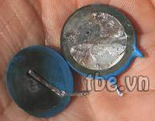
2. Sử dụng varistor
2.7 Những vấn đề nảy sinh khi sử dụng varistor
Varistor có thể bị phá hủy nếu dòng điện tượng xung áp cao xảy ra quá nhiều lần. Cứ mỗi lần điện áp vượt ngưỡng của tụ, chúng bị hao mòn dần và một ngày nào đó sẽ bị hư hại hoàn toàn.
Dòng điện tượng điện áp vượt ngưỡng cũng rất phổ biến, các varistor có thể bị cháy. Khi đó, cầu chì sẽ ngắt mạch để đảm bảo an toàn cho các thiết bị kết nối.

Slide 28
2. Sử dụng varistor
2.8 Làm thế nào để kiểm tra sơ bộ varistor?
Bước 1:
Ngắt điện tất cả các thiết bị điện tử.
Bước 2:
Mở mạch điện và xác định vị trí của varistor. Chúng thường là một đĩa nhỏ có kích thước như một đồng xu, với màu sắc rực rỡ, các varistor cũng được nối đến cầu chì. Nếu phát hiện varistor rõ ràng là đã bị cháy hoặc hư hỏng thì hãy thay thế nó. Nếu varistor vẫn còn nguyên vẹn thì dẫn điện bước 3.

Slide 29
2. Sử dụng varistor
2.8 Làm thế nào để kiểm tra sơ bộ varistor?
Bước 3:
Tháo các mối hàn và đưa varistor ra khỏi mạch bằng cách làm nóng mối hàn cho đến khi nó nóng chảy, và dùng các thiết bị chuyên môn loại bỏ các mối hàn của varistor ra khỏi mạch. Cẩn thận nâng varistor ra khỏi mạch, lúc này, bạn có thể đo điện trở của nó.
Bước 4:
Dùng đồng hồ vạn năng đo điện trở, chỉnh mức điện trở lên 1000 ohms. Đo điện trở hai đầu varistor. Đọc chỉ số điện trở trên đồng hồ. Nếu điện trở gần như vô hạn, các varistor vẫn còn tốt. Nếu điện trở rất thấp, các varistor đã bị hư.
Nếu có điều kiện hãy đó thông số của mục 1.7
Bước 5:
Hàn lại varistor vào mạch điện nếu tụ vẫn còn tốt. Và thay varistor mới vào vị trí cũ trong mạch, nếu nó đã bị hư.

Slide 30
2. Sử dụng varistor
2.2 Bảo vệ bằng Varistor
2.2.2 Minh họa hoạt động bảo vệ của varistor

Slide 31
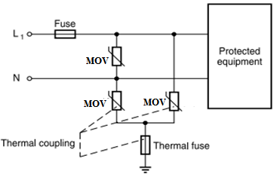
2. Sử dụng varistor
2.4 Sơ đồ bảo vệ quá áp thường gặp

Slide 32
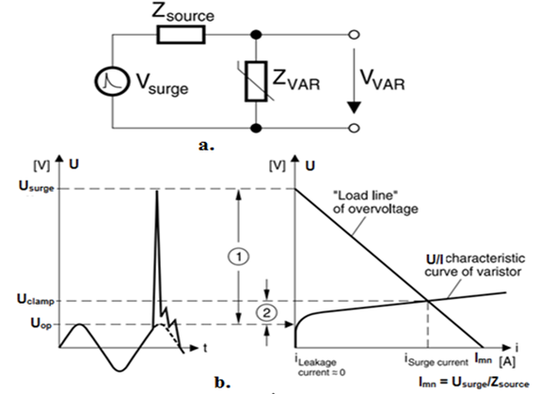
3. Một số lưu ý khi sử dụng
a. Điện áp ghim (clamp) thực sự của varistor bằng bao nhiêu?

Slide 33
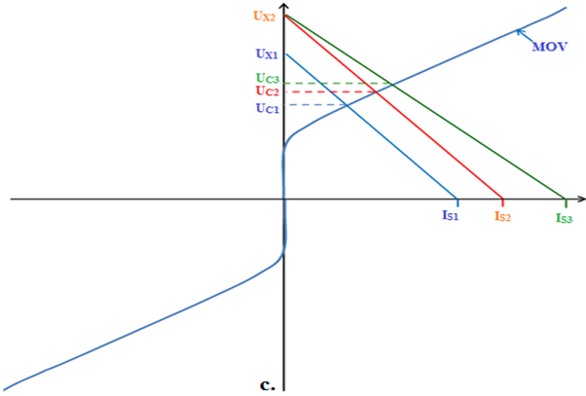
3. Một số lưu ý khi sử dụng
a. Điện áp ghim (clamp) thực sự của varistor bằng bao nhiêu?

Slide 34
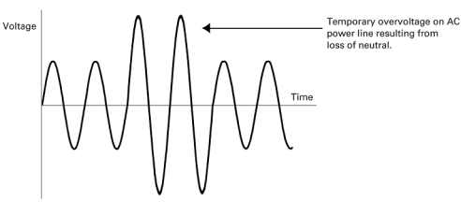
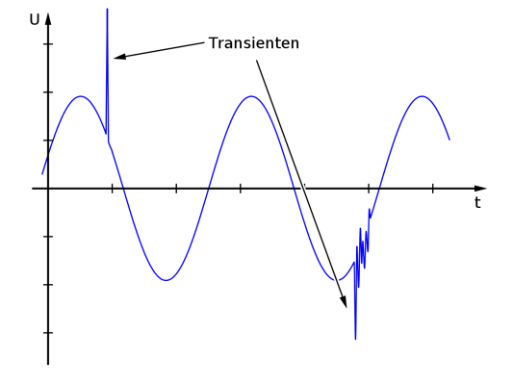
3. Một số lưu ý khi sử dụng
b. Varistor có thể bảo vệ được quá áp tạm thời không?

Slide 35
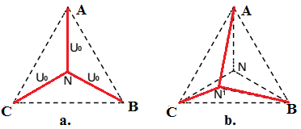
3. Một số lưu ý khi sử dụng
b. Varistor có thể bảo vệ được quá áp tạm thời không?

Slide 36
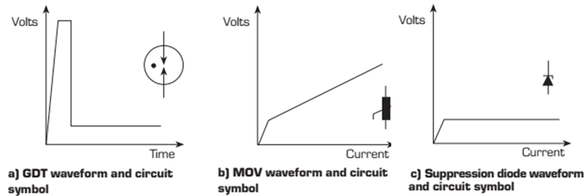
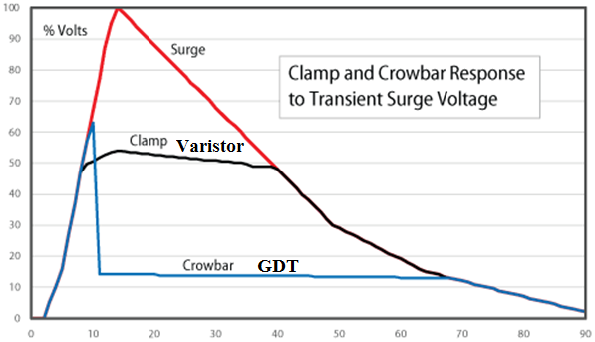
3. Một số lưu ý khi sử dụng
c. Đặc tính bảo vệ của GDT khác MOV ở chỗ nào?
d. Đặc tính thời gian
Hình 1.9 So sánh đặc tính GDT, MOV và diode zener

Slide 37
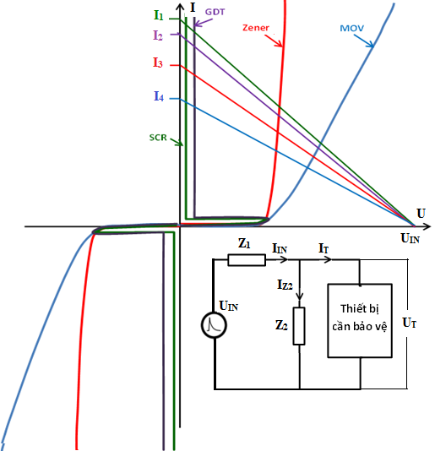
3. Một số lưu ý khi sử dụng
c. Đặc tính bảo vệ của GDT khác MOV ở chỗ nào?

Slide 38
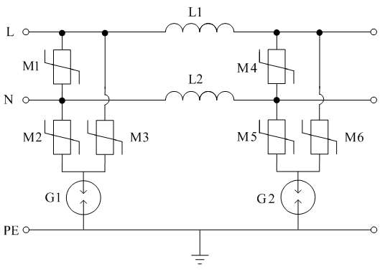
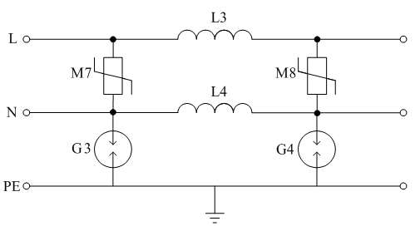
3. Một số lưu ý khi sử dụng
d. Khi nào bảo vệ sử dụng mắc nối tiếp GDT với MOV, khi nào không?

